Slide 1
Sisteme Tolerante la Defecte Introducere Cloud Computing
Lect. Dr. Ing. Cristian Chilipirea – cristian.chilipirea@mta.ro

Slide 3
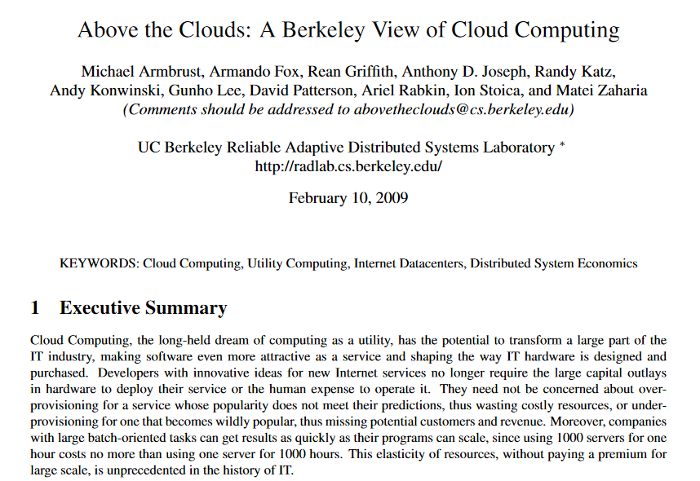
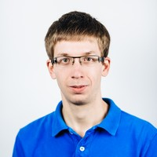
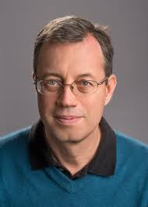
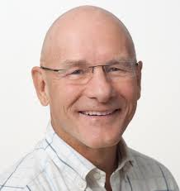
Articol științific principal despre Cloud

Slide 4
Cloud-ul este despre Cost $$$$
Economie de scală (cumpără angro, în bulk).
Cumpăra hardware la un preț mai mic decât ar face asta chiar unele companii mari.
Pay-as-you-go (efectiv resursele se închiriază).
Noutatea cloud-ului e că acest lucru se întâmplă automat.
Majoritatea se plătesc la nivel de ore
People are expensive
Un cluster necesită o echipă 24/7
Echipa trebuie să aibă oameni cu specializări diverse (hardware, security, networking, etc.)
Ideal pentru start-up-uri, echipe mici, proiecte scurte
Cost o lună resurse puține cloud << cost cluster

Slide 5
Când NU cloud?

Slide 6
Când NU cloud?
Date sensibile
Poate fi chiar ilegal să pui anumite date (medicale) pe Cloud public
Proiect foarte mare cu durată mare.
cost cluster < cost multe resurse cloud * periodă timp
Nevoi de bandwidth/latență mari
Cloud-ul public este peste internet.
Control
Serviciile și garanțiile se pot schimba în timp

Slide 7
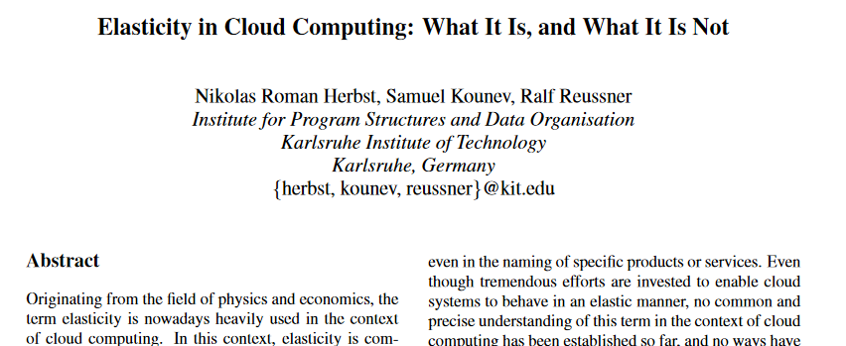
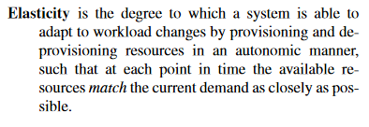
Elasticitate

Slide 8
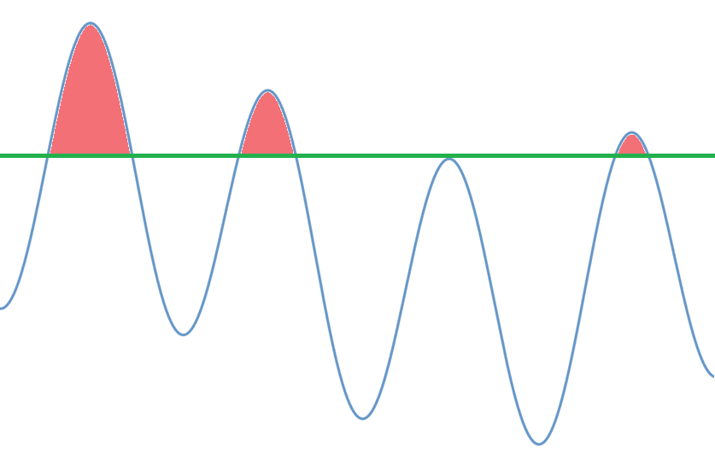
Fără elasticitate – underprovisioning
Utilizare/Resurse
Timp

Slide 9
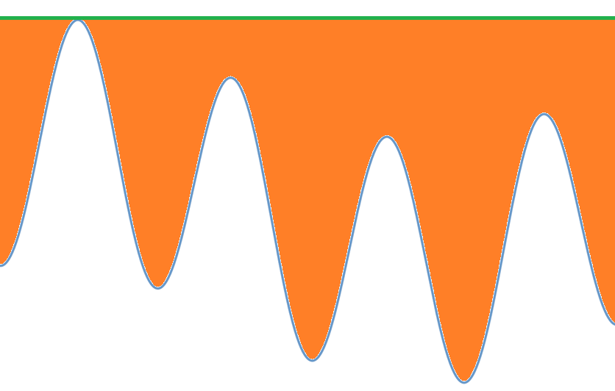
Fără elasticitate – overprovisioning
Utilizare/Resurse
Timp

Slide 10
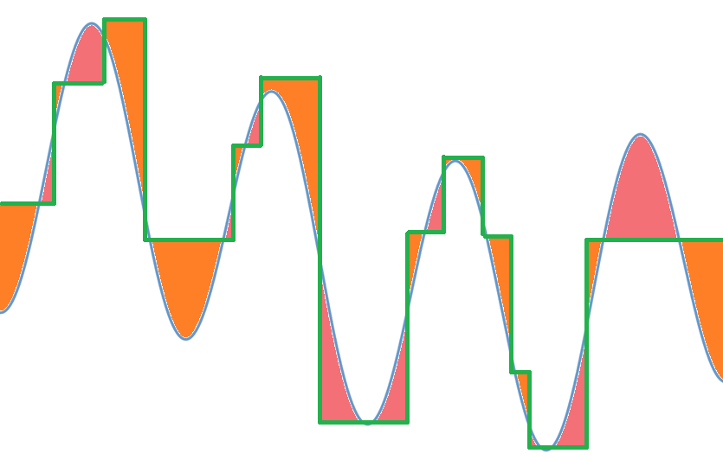
Elasticitate
Utilizare/Resurse
Timp

Slide 11



Privat vs Public vs Hibrid
Cloud ținut în interiorul unei instituții. Menit pentru a oferi resurse diferitelor grupuri din instituție. Necesită menținerea unui singur grup de administrare cluster.
Și privat și public. Când resursele private sunt epuizate se pot extinde cu cele publice. Posibil doar temporar.
Și mulți alții.....

Slide 12
SLA/QoS
Five nines
Se dorește 99.999% disponibilitate (5 minute pe an down-time)
Se obține prin securitate crescută
Se obține prin hardware de înaltă performanță
Se obține prin redundanță și back-up
Se obține prin mecanisme de toleranță la defecte

Slide 13
X as a Service
X as a Service | Exemplu Efectiv
Software as a Service | Dropbox, Slack
Platform as a Service | Baze de date
Infrastructure as a Service | Mașini virtuale
Metal as a Service | Mașini fizice
... as a Service

Slide 14

Metal as a Service
Folosim direct mașinile.
Sunt necesare servere specializate
Suport Intelligent Platform Management Interface (IPMI)
Suport Baseboard management controller
Suport Preboot eXecution Environment (PXE)
Combinate acestea oferă metode de power on/off, , monitorizare, remote-control, instalare OS.
Toate de la distanță

Slide 15




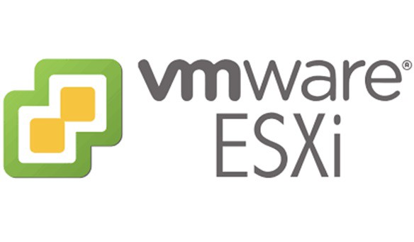

Infrastructure as a Service – mașini virtuale
Hipervizoare:

Slide 16
Avantaje mașini virtuale?

Slide 17
Avantaje mașini virtuale?
Development în sistem de operare diferit
Deployment mai ușor
Dependințe mai ușor de controlat
Scalabilitate mai ușoară (copiezi mașina virtuală)

Slide 18
Emulare vs virtualizare
Simulează sistemul în software
Fiecare instrucțiune e citită de software și interpretată
Ex: Simulator NES (Warning multiple hours of intense fun)
Majoritatea instrucțiunilor sunt rulate DIRECT de procesor
De citit Capitol 7 – Modern Operating Systems (4th ed) Andrew Tanenbaum

Slide 19

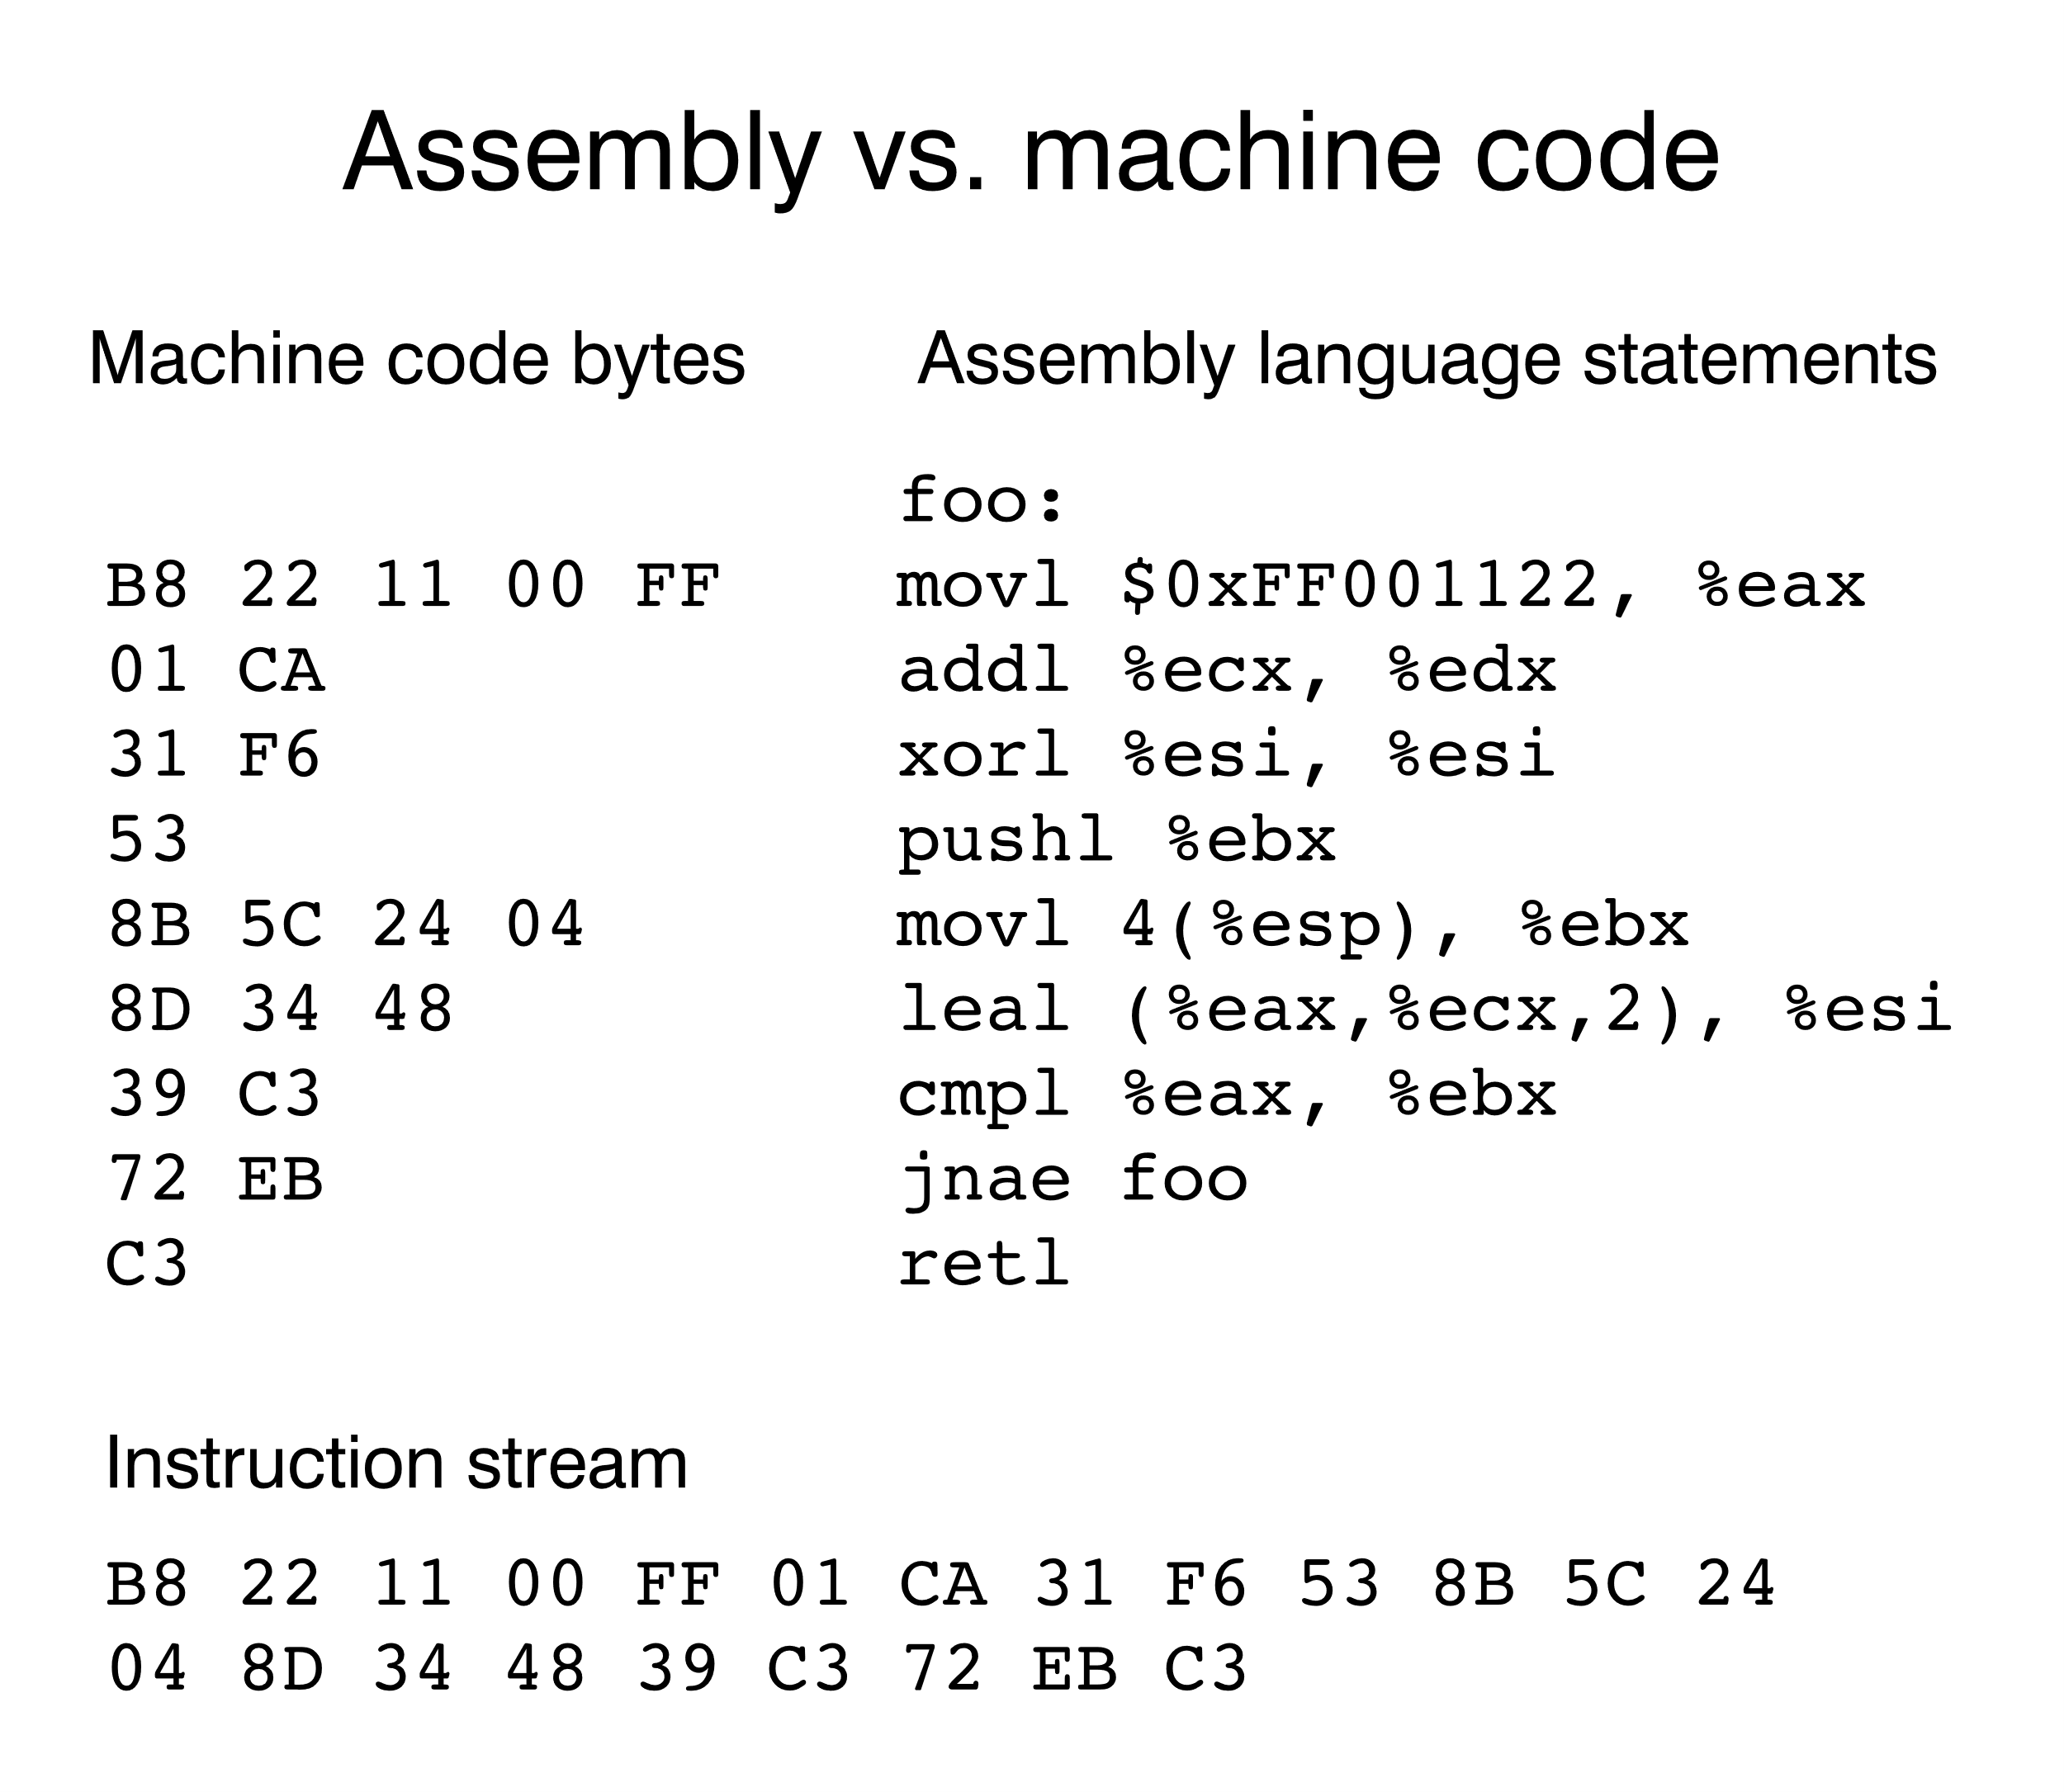
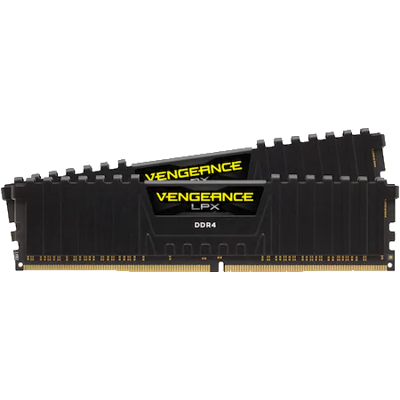
Reminder multi-tasking
Codul de rulat
Loader
(Kernel Sistemul de operare)
Notes:
https://www.nayuki.io/page/a-fundamental-introduction-to-x86-assembly-programming

Slide 20
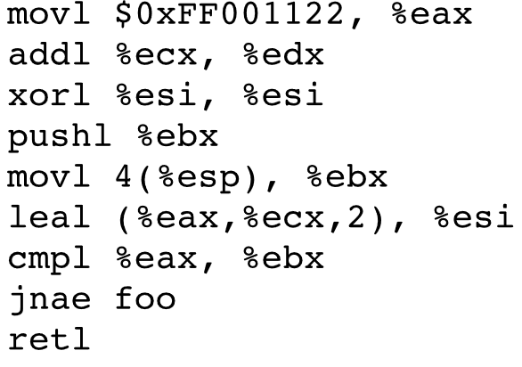
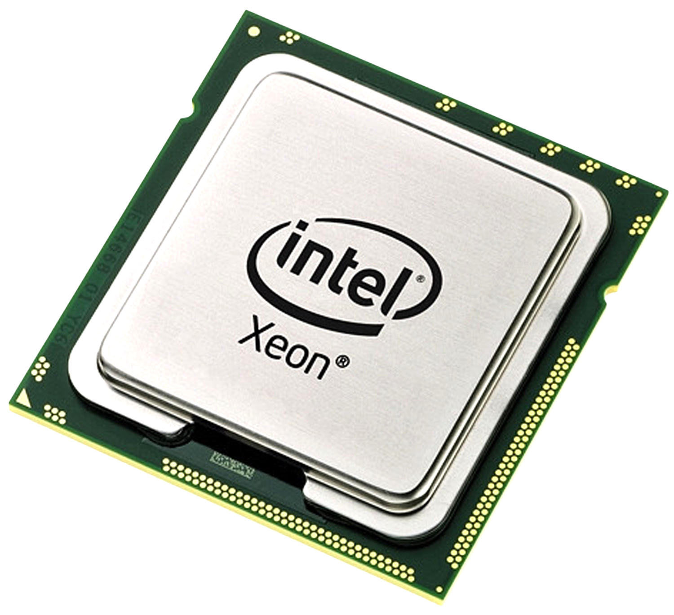
Reminder multi-tasking
Program counter

Slide 21
Reminder multi-tasking
Program counter

Slide 22
Reminder multi-tasking
Program counter

Slide 23
Reminder multi-tasking
Program counter
Timer Interrupt

Slide 24
Reminder multi-tasking
Program counter
Pornește scheduler
(posibil read din RAM pentru cod de scheduler)
Timer Interrupt

Slide 25
Reminder multi-tasking
Program counter
Scheduler – kernel OS

Slide 26
Reminder multi-tasking
Program counter
State
Registers
Codul e deja acolo
Scheduler – kernel OS

Slide 27
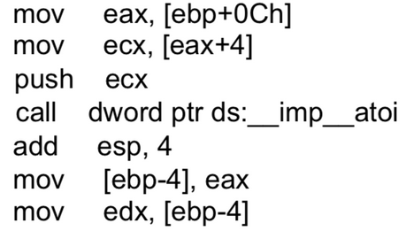
Reminder multi-tasking
Scheduler – kernel OS

Slide 28
Reminder multi-tasking

Slide 29
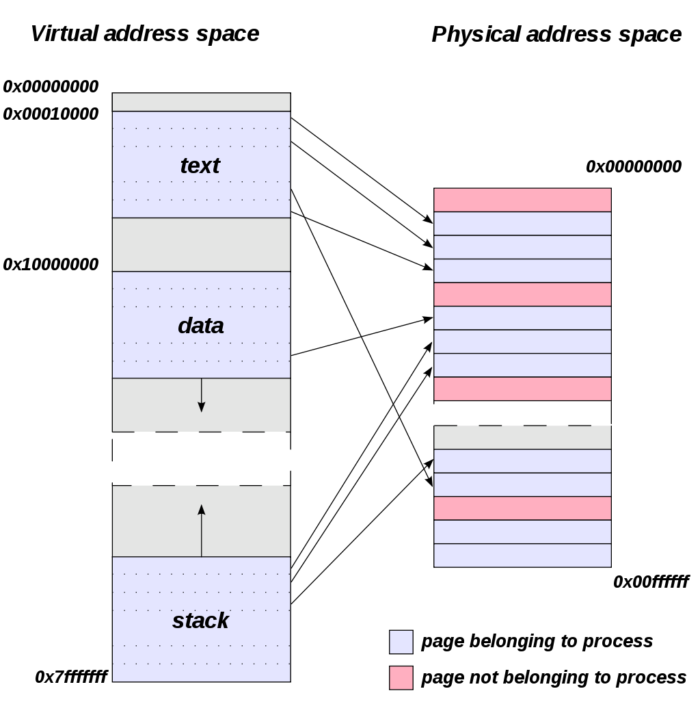
Reminder multi-tasking
Toate programele cred că au acces la tot RAM-ul fără spațiu alocat kernel
Soluția este paginarea (bucăți de RAM virtual mapate pe cel real)
Kernel-ul și CPU (prin MMU - memory management unit și TLB - translation lookaside buffer) controlează RAM-ul prin loader, malloc, free și tabelele de pagini

Slide 30
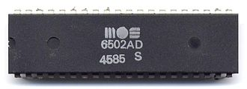
Emulare CPU-RAM
Trebuie reținută starea (un set de variabile)
Trebuie reținuți regiștrii (un vector)
Majoritatea instrucțiunilor modifică starea
sau regiștrii
Restul instrucțiunilor sunt citiri/scrieri RAM sau periferice
Un malloc mare
Codul de rulat

Slide 31
Virtualizare CPU
Aplicație (user space)
Aplicație
Aplicație
Aplicație
Sistem operare guest
Sistem operare guest
Hipervizor
Sistem operare host
Rulează ca PROCES

Slide 32
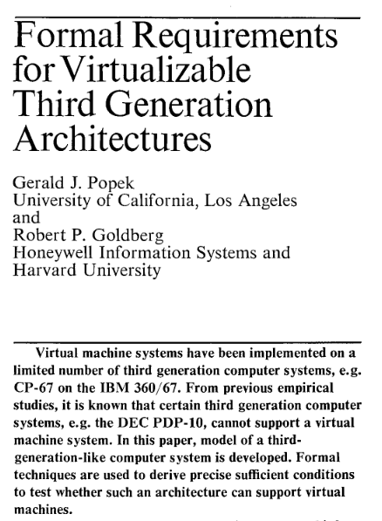
Virtualizare CPU

Slide 33
Virtualizare CPU – Type 1
Aplicație (user space)
Aplicație
Aplicație
Aplicație
Sistem operare guest
Sistem operare guest
Hipervizor
Sistem operare host

Slide 34
Virtualizare CPU – Type 2
Aplicație (user space)
Aplicație
Aplicație
Aplicație
Sistem operare guest
Sistem operare guest
Hipervizor

Slide 35
Virtualizare CPU – Paravirtualizare
Aplicație (user space)
Aplicație
Aplicație
Sistem operare guest
Sistem operare guest
Sistem operare host
Hipervizor

Slide 36
Virtualizare CPU Instrucțiuni simple (ex. add, mov din memoria sa)
Aplicație (user space)
Aplicație
Aplicație
Aplicație
Sistem operare guest
Sistem operare guest
Hipervizor
Sistem operare host

Slide 37
Virtualizare CPU – trap and execute Instrucțiuni kernel (ex. umblat cu I/O, sist întreruperi)
Aplicație (user space)
Aplicație
Aplicație
Aplicație
Sistem operare guest
Sistem operare guest
Hipervizor
Sistem operare host

Slide 38
Virtualizare CPU – trap and execute Instrucțiuni kernel (ex. umblat cu I/O, sist întreruperi)
Aplicație (user space)
Aplicație
Aplicație
Aplicație
Sistem operare guest
Sistem operare guest
Hipervizor
Sistem operare host
Trap

Slide 39
Virtualizare CPU – trap and execute Instrucțiuni kernel (ex. umblat cu I/O, sist întreruperi)
Aplicație (user space)
Aplicație
Aplicație
Aplicație
Sistem operare guest
Sistem operare guest
Hipervizor
Sistem operare host
Execute

Slide 40
Virtualizare CPU – rescriere instrucțiuni (emulare) Instrucțiuni kernel (ex. umblat cu I/O, sist întreruperi)
Aplicație (user space)
Aplicație
Aplicație
Aplicație
Sistem operare guest
Sistem operare guest
Hipervizor
Sistem operare host
Înainte să ajungă să fie executate instrucțiunile sunt modificate (per bloc de instrucțiuni)
Inclusiv branch e modificat

Slide 41
Virtualizare RAM
Shadow page tables
Suport direct în hardware

Slide 42
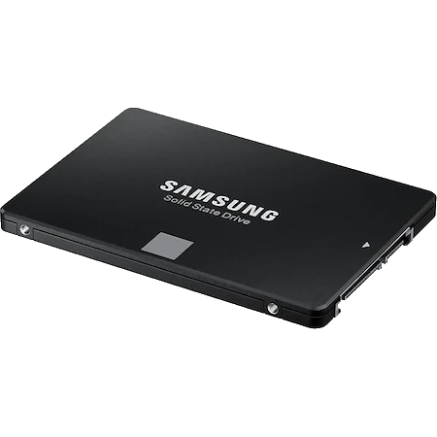
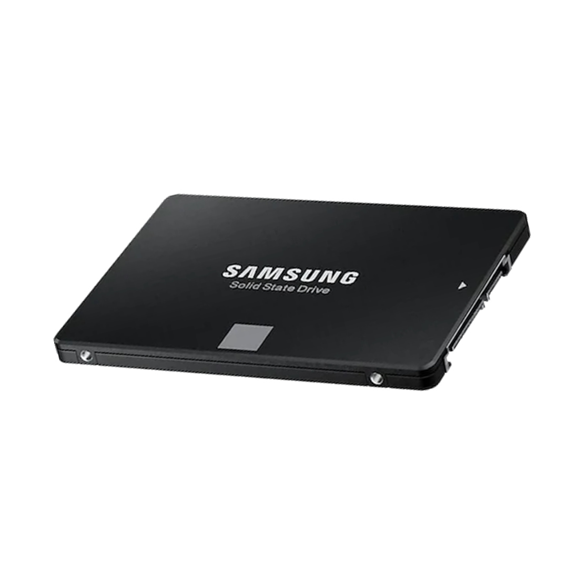
Virtualizare Emulare HDD

Slide 43
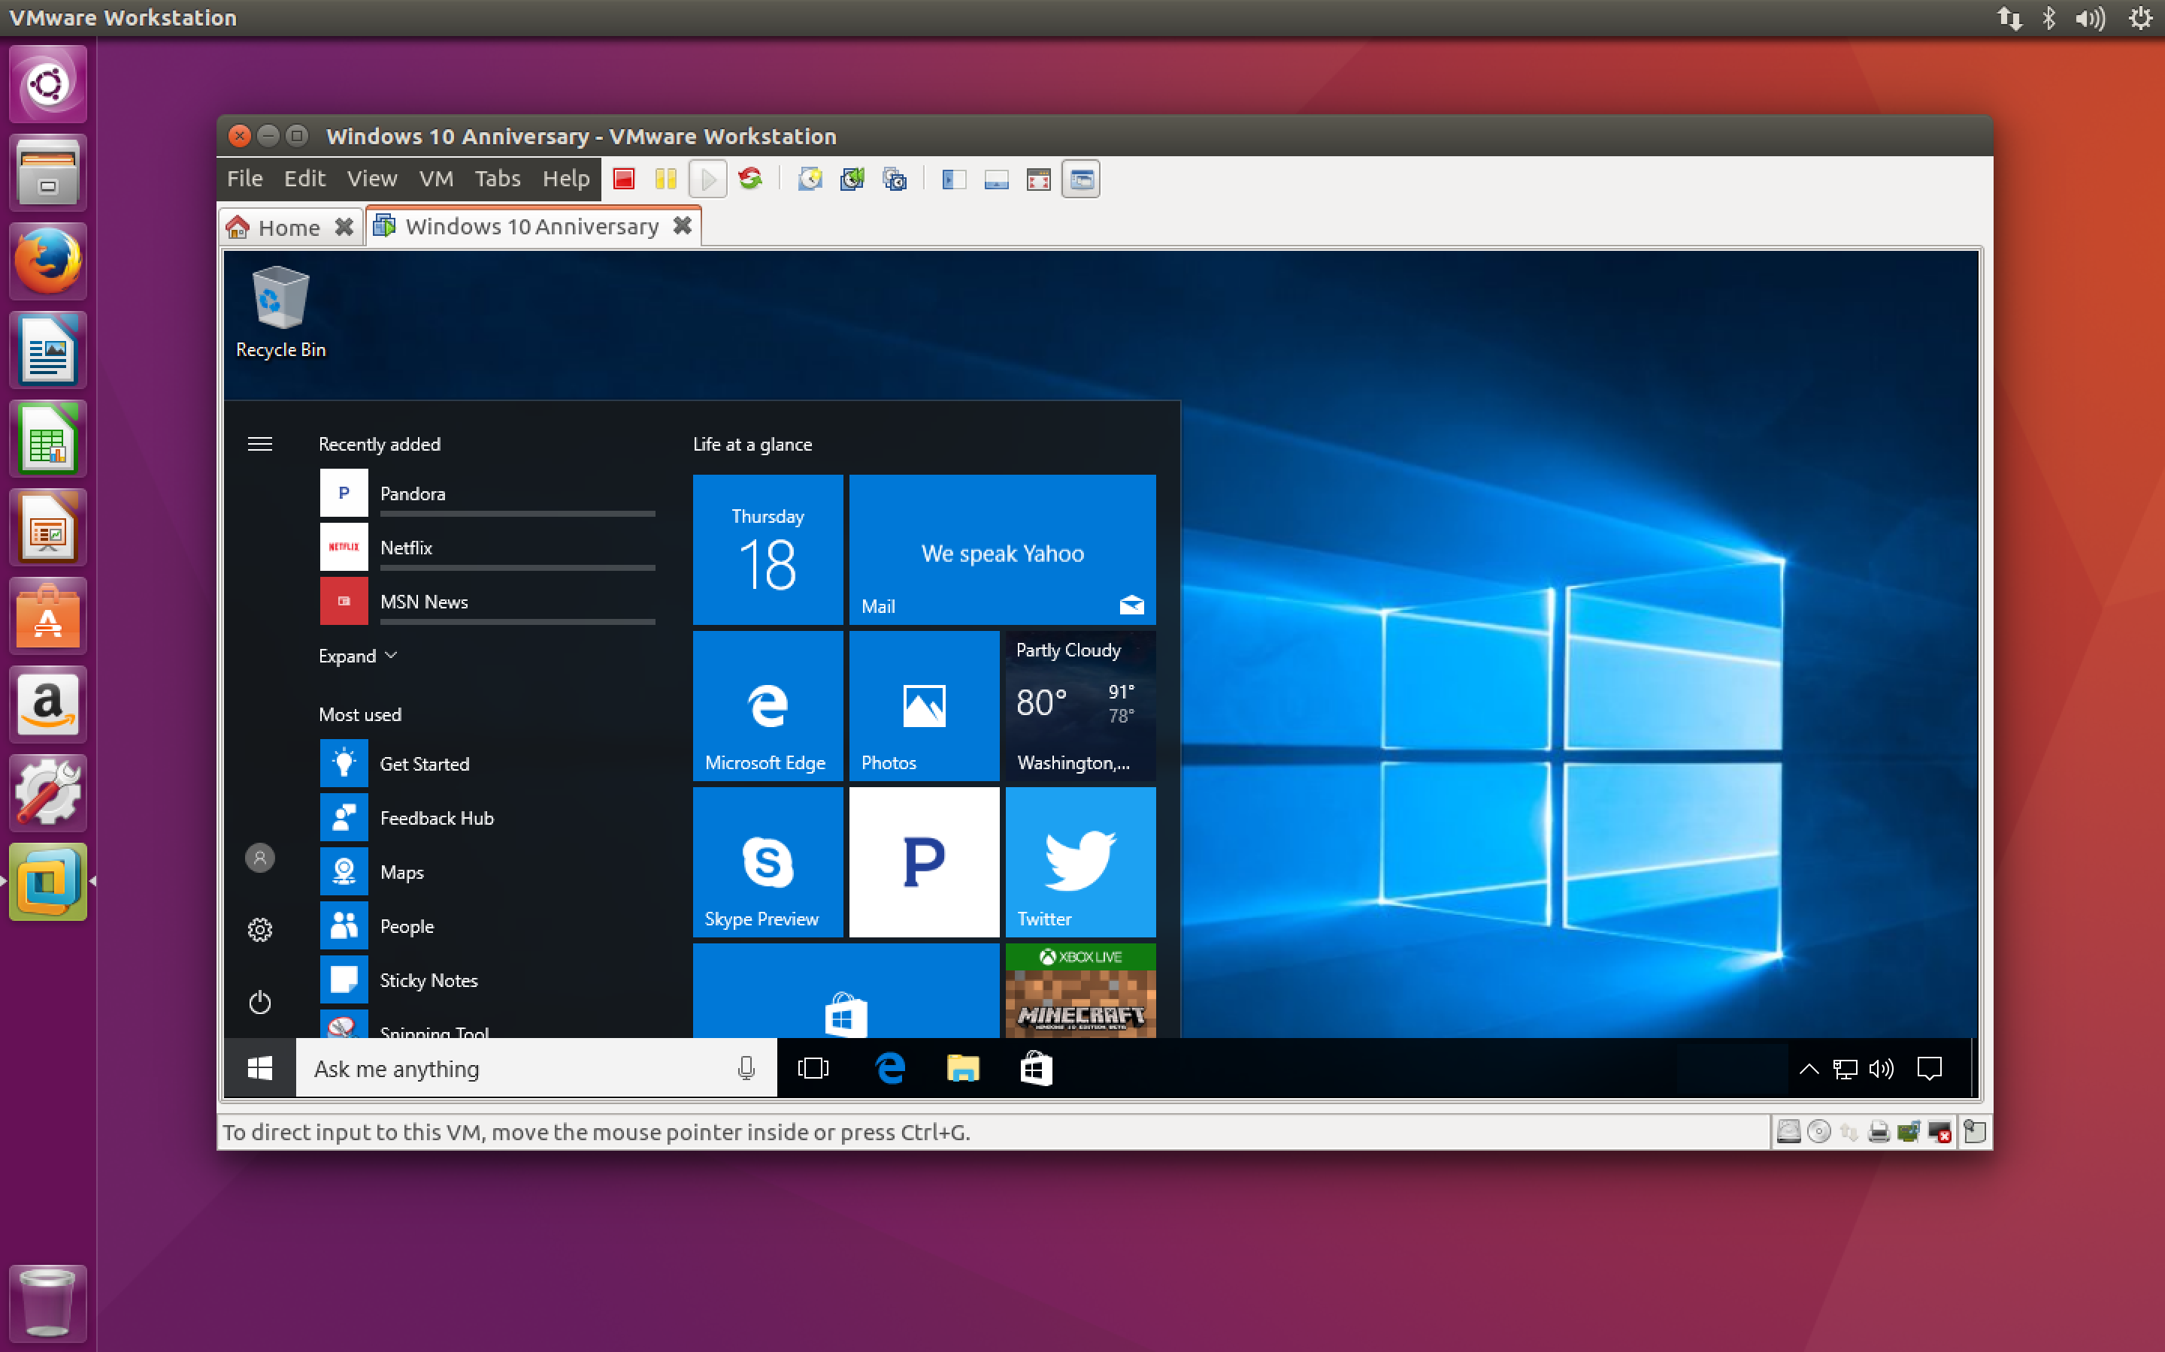
Virtualizare Emulare Display

Slide 44
Virtualizare Emulare I/O
Mouse/Tastatură ?

Slide 45
Virtualizare Emulare I/O
Mouse/Tastatură ?
Idem Display
Multe avantaje când vine vorba de drivere
Dacă există sistem de operare host se pot folosi driverele acestuia pentru periferice
Pentru sistemul de operare guest se poate oferi un singur dispozitiv virtual (un singur driver)
Portabilitate – se poate modifica hardware fără să modifici mașina virtuală

Slide 46
Platform as a Service
Cea mai mare dezvoltare în ultimii ani.
Baze de date cu capabilități diverse (sql/no-sql, diferite nivele de acid, diferite nivele de scalabilitate, diferite nivele de consistență)
Analytics
Blockchain
Inteligență artificială
Face detection
Chat bots
GTP-3

Slide 47
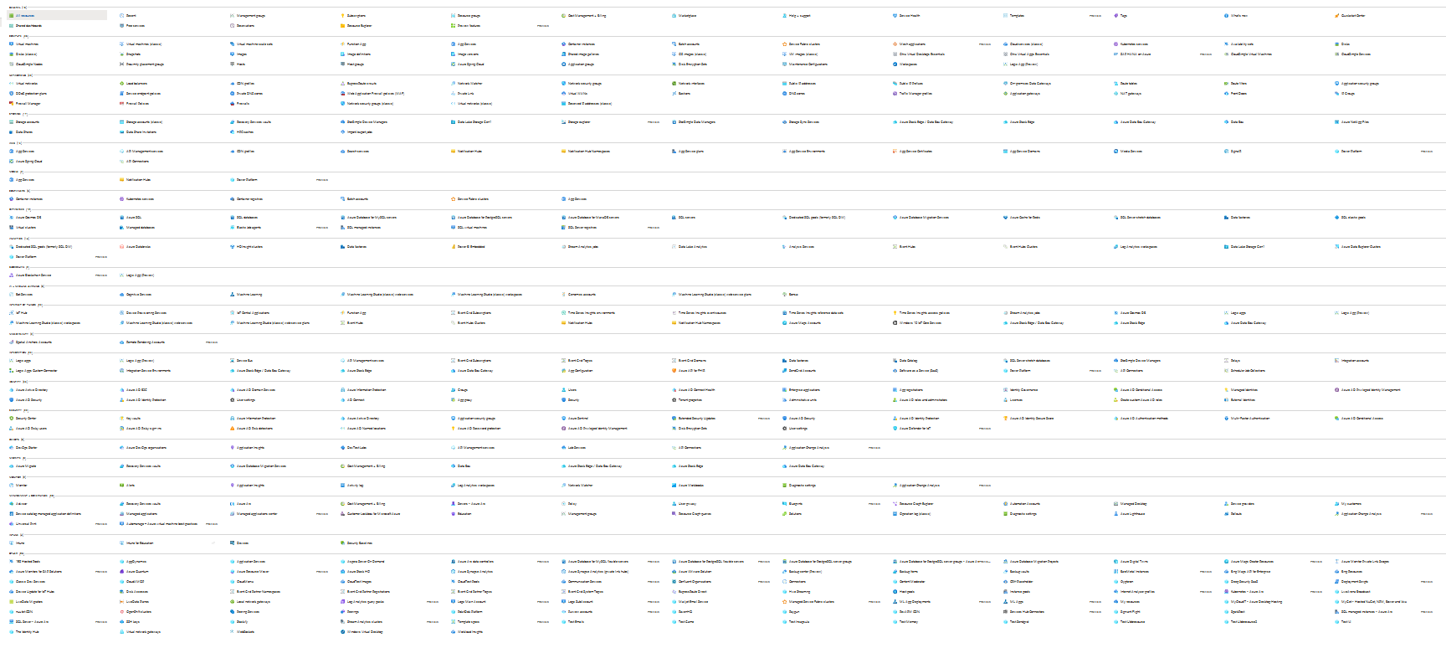
Platform as a Service – Azure Majoritatea icoanelor sunt PaaS

Slide 48
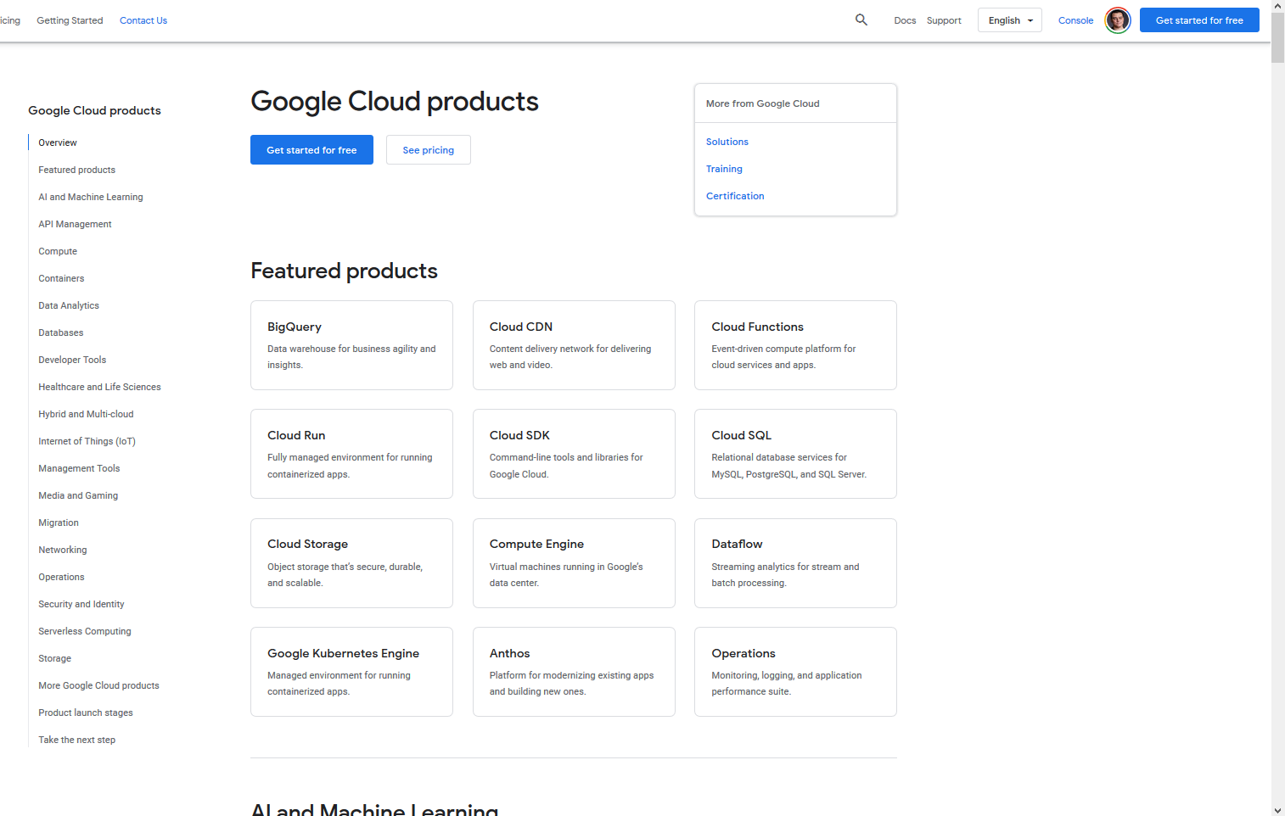
Platform as a Service – GCP (Majoritatea) Uitați-vă la scrollbar

Slide 49
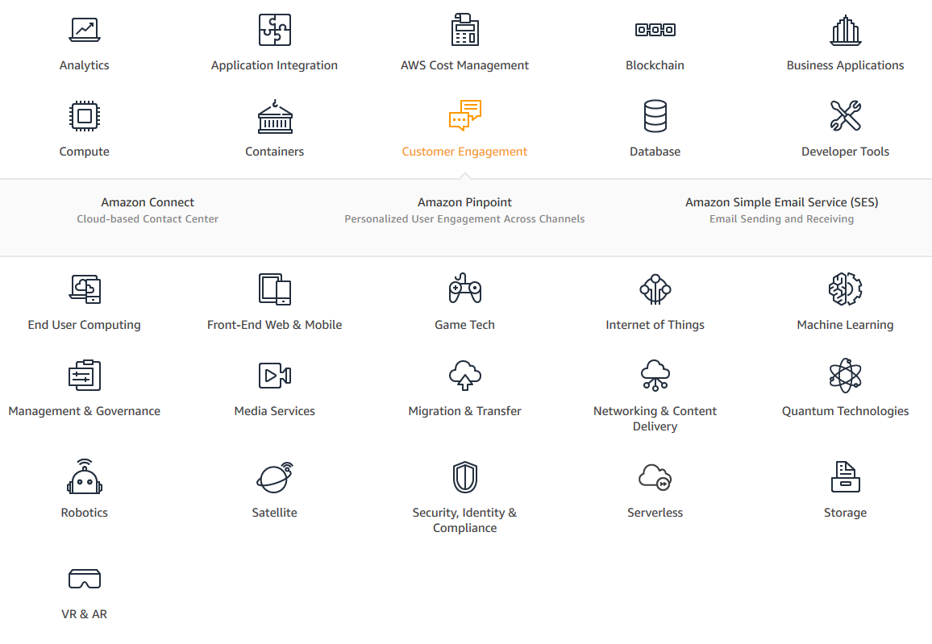
Platform as a Service – AWS (Majoritatea) Toate se deschid

Slide 50

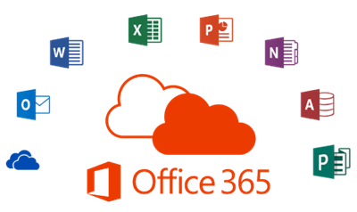

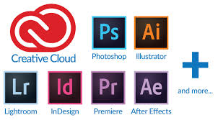




Software as a Service
Majoritatea companiilor merg în această direcție

Slide 51
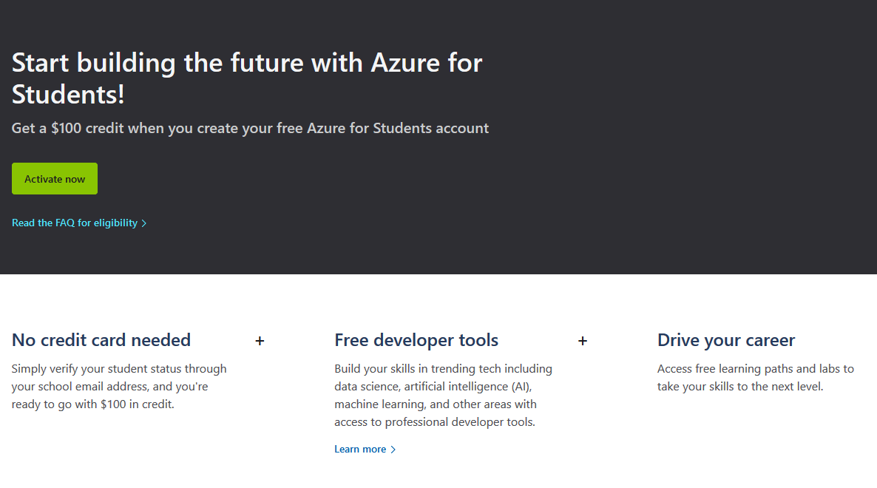
Azure for students
https://azure.microsoft.com/en-us/free/students/

Slide 52
Azure for students
Folosiți contul de email mta.ro
Parola este cea de pe email mta.ro (posibil diferită de cea de pe wiki)
După intrarea în cont, pe Azure trebuie activați cei 100$.

